Slide 1
Реализация государственной демографической политики
в Минской области

Slide 2
Реализация государственной демографической политики в Республике Беларусь
В 1995 году создан Национальный комитет по народонаселению
(распоряжение Кабинета Министров Республики Беларусь от 29.03.1995 № 238р)
В 1998 году утверждена Концепция государственной демографической политики и Основные направления реализации демографической политики с учетом устойчивого развития экономики в переходный период (постановление Совета Министров Республики Беларусь от 24.06.1998 № 996)
В 2001 году вопросы обеспечения демографической безопасности включены в Концепцию национальной безопасности Республики Беларусь (Указ Президента Республики Беларусь от 17.07.2001 № 390)
В 2002 году принят Закон Республики Беларусь «О демографической безопасности Республики Беларусь»
В 2010 году в новой Концепции национальной безопасности Республики Беларусь демографическая сфера впервые выделена отдельным блоком (Указ Президента Республики Беларусь от 09.11.2010 № 575)
Суммарный коэффициент рождаемости и коэффициент депопуляции включены в основные индикаторы (показатели) состояния национальной безопасности

Slide 3
Закон Республики Беларусь «О демографической безопасности Республики Беларусь» от 4 января 2002 г. №80-З
Демографическая безопасность - состояние защищенности социально-экономического развития государства и общества от демографических угроз, при котором обеспечивается развитие Республики Беларусь в соответствии с ее национальными демографическими интересами
Демографические угрозы - демографические явления и тенденции, социально-экономические последствия которых оказывают отрицательное воздействие на устойчивое развитие Республики Беларусь

Slide 4
Основные угрозы национальной безопасности
депопуляция
старение населения
нерегулируемые миграционные процессы
деградация института семьи

Slide 5
Реализация государственной демографической политики в Республике Беларусь
Основной формой реализации Закона Республики Беларусь «О демографической безопасности Республики Беларусь» являются Национальная программа демографической безопасности и программы демографической безопасности для административно-территориальных единиц.
В Республике Беларусь реализованы три Национальные программы демографической безопасности Республики Беларусь, утвержденные Указами Главы государства от 26.03.2007 № 135 (на 2007-2010 годы) и от 11.08.2011 № 357 (на 2011-2015 годы), постановлением Совета Министров Республики Беларусь от 14.03.2016 № 200 (2016 – 2020 годы)
В настоящее время реализуется Государственная программа «Здоровье народа и демографическая безопасность» на 2021 – 2025 годы, утвержденная постановлением Совета Министров Республики Беларусь от 19.01.2021 № 28

Slide 6
ГОСУДАРСТВЕННАЯ ПРОГРАММА «ЗДОРОВЬЕ НАРОДА И ДЕМОГРАФИЧЕСКАЯ БЕЗОПАСНОСТЬ» НА 2021 – 2025 ГОДЫ
Главная цель Государственной программы – создание условий для улучшения здоровья населения с охватом всех этапов жизни, повышения качества и доступности услуг системы здравоохранения
Численность населения на 1 января 2022 г. – 1 465,755 тыс. человек
Лица трудоспособного возраста – 58%
Лица старше трудоспособного возраста – 21,2%
Сельское население – 45,2%
Городское население – 54,8%

Slide 7
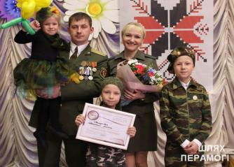
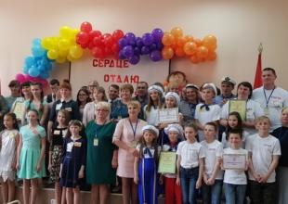
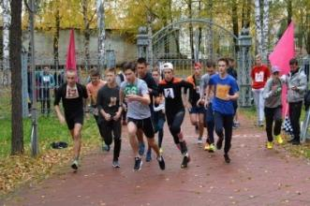
ПОДПРОГРАММА 1 «Семья и детство»
Семейная политика в Республике Беларусь реализуется посредством:
выплаты пособий в связи с рождением и воспитанием детей;
предоставления семейного капитала многодетным семьям;
предоставления государственной поддержки многодетным семьям при строительстве (реконструкции) жилья;
осуществления социального обслуживания семей с детьми;
предоставления гарантий и льгот в сфере образования, здравоохранения, пенсионного, трудового, налогового и жилищного законодательства;
поощрения труда материнства государственной наградой – орденом Матери

Slide 8
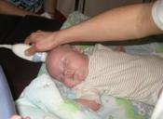
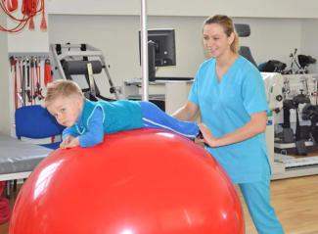
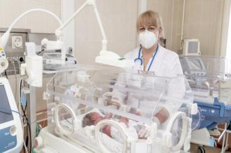
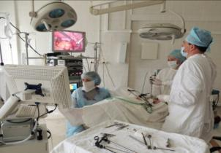
СОВЕРШЕНСТВОВАНИЕ СИСТЕМЫ ОХРАНЫ ЗДОРОВЬЯ
МАТЕРИ И РЕБЕНКА
*Успешно осваиваются современные технологии выхаживания глубоко недоношенных детей
*Осуществляется предабортное психологическое консультирование
*Проводится пренатальный скрининг врожденных пороков развития и наследственных заболеваний плода
*Функционируют 8 межрайонных центров раннего вмешательства
*Внедрены новые формы и методы работы по профилактике детского травматизма на базе 4-х модельных центров по обучению родителей основам безопасной жизнедеятельности детей

Slide 9
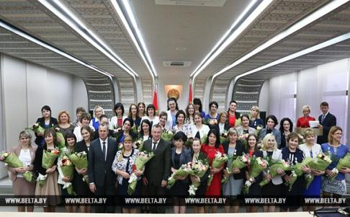
ПОДПРОГРАММА 1 «СЕМЬЯ И ДЕТСТВО»
За 2016 – 2022 годы ордена Матери удостоены 2513 многодетных матерей, из них 197 – в 2021 году, 175 – в 2022 году

Slide 10
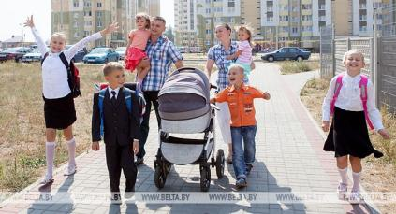
ЕДИНОВРЕМЕННАЯ МАТЕРИАЛЬНАЯ ПОМОЩЬ К НОВОМУ УЧЕБНОМУ ГОДУ
К 2022/2023 учебному году помощь оказана 19 608 многодетным семьям на 39 777 школьников на сумму 3785,6 тыс. рублей

Slide 11
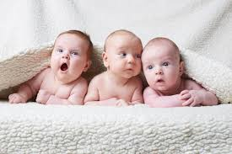
ПОДПРОГРАММА 1 «СЕМЬЯ И ДЕТСТВО»
На единовременную выплату семьям при рождении двоих и более детей на приобретение детских вещей первой необходимости за 9 месяцев 2022 года из местных бюджетов выделено 160,6 тыс. рублей, израсходовано 98,2 тыс. рублей
Выплату получили 95 семей на 191 ребенка
Из средств резервного фонда выделено 22,2 тыс. рублей, израсходовано 15,3 тыс. рублей
Ежегодно проводится работа по обеспечению противопожарной безопасности домовладений (квартир) многодетных семей. На эти цели израсходовано 190,5 тыс. рублей

Slide 12
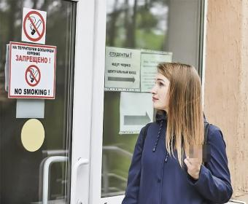
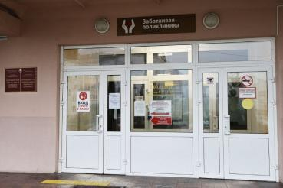
ПОДПРОГРАММА 2 «ПРОФИЛАКТИКА И КОНТРОЛЬ НЕИНФЕКЦИОННЫХ ЗАБОЛЕВАНИЙ»
Мероприятия подпрограммы направлены на:
формирование приверженности к здоровому образу жизни
профилактику неинфекционных заболеваний
улучшение доступности первичной медицинской помощи
снижение преждевременной смертности и стабилизацию инвалидности населения, наступивших по причине неинфекционных заболеваний

Slide 13
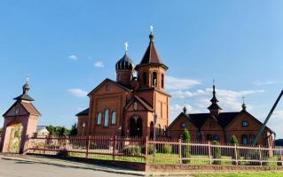
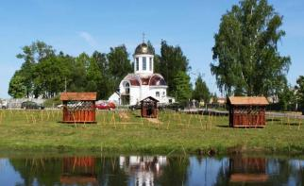
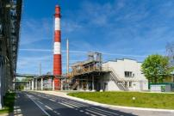
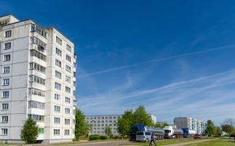
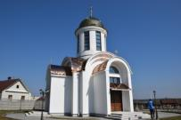
ПОДПРОГРАММА 2 «ПРОФИЛАКТИКА И КОНТРОЛЬ НЕИНФЕКЦИОННЫХ ЗАБОЛЕВАНИЙ»
ПРОЕКТ «ЗДОРОВЫЕ ГОРОДА И ПОСЕЛКИ»
аг. Налибоки (Столбцовский р-н)
аг. Острошицы (Логойский р-н)
г. Свислочь (Пуховичский р-н)

Slide 14
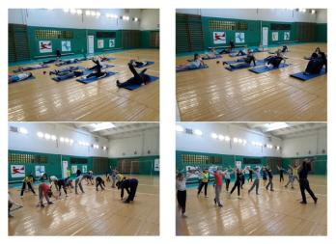
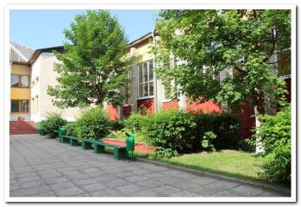
ПОДПРОГРАММА 2 «Профилактика и контроль неинфекционных заболеваний»
ПРОФИЛАКТИЧЕСКИЙ ПРОЕКТ
ГУО «Вилейская гимназия № 2»
ГУО «Средняя школа № 4 г. Несвижа»
В 414 учреждениях общего среднего образования проведена оценка эффективности реализации проекта
Подтвердили соответствие реализуемому проекту 358 учреждений

Slide 15
ПОДПРОГРАММА 2 «ПРОФИЛАКТИКА И КОНТРОЛЬ НЕИНФЕКЦИОННЫХ ЗАБОЛЕВАНИЙ»
В регионе на 1 октября 2022 г. 82,5% врачей общей практики работают в команде (создано 452 команды)
В амбулаторно-поликлиническом звене внедряются стационарозамещающие технологии, развивается институт помощника врача, организуются командные формы работы врача общей практики, его помощника и медицинской сестры
Проводится работа по совершенствованию ранней диагностики болезней системы кровообращения.
В настоящее время велоэргометрия, холтеровское мониторирование ЭКГ, суточное мониторирование артериального давления, ЭХО-КГ выполняется во всех центральных районных (Жодинской городской) больницах

Slide 16
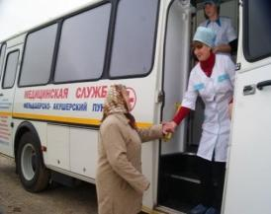
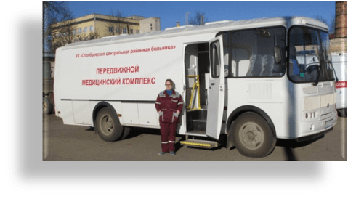
РАБОТА ПЕРЕДВИЖНЫХ МЕДИЦИНСКИХ КОМПЛЕКСОВ
Для приближения медицинской помощи проживающим в отдаленных сельских населенных пунктах в 19 районах организована работа 22 передвижных медицинских комплексов
Разработаны маршруты движения с учетом расположения населенных пунктов и определена кратность выездов по маршрутам
Количество обследований (абсолютное число)

Slide 17
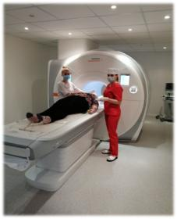
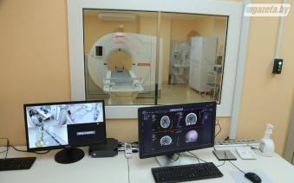
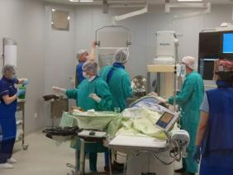
Создание территориальных центров специализированной медицинской помощи
За 9 месяцев 2022 года в учреждениях здравоохранения Минской области в эксплуатацию введено 7 компьютерных томографов: по 1 в учреждениях здравоохранения «Жодинская ЦГБ», «Молодечненская ЦРБ», «Дзержинская ЦРБ», «Столбцовская ЦРБ», «Минская областная клиническая больница» и 2 в учреждение здравоохранения
«Солигорская ЦРБ».

Slide 18
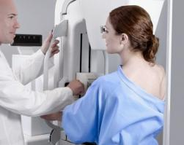
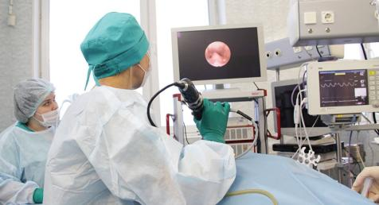
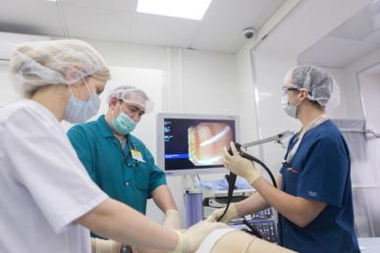
СКРИНИНГ ОНКОЛОГИЧЕСКИХ ЗАБОЛЕВАНИЙ
В течение 2022 г. в результате проводимой программы скрининга в области выявлен 137 случаев рака
Сроки, методы и исходы лечения, выживаемость пациентов при онкологических заболеваний состоят в прямой зависимости от своевременного выявления заболеваний – на ранних стадиях

Slide 19
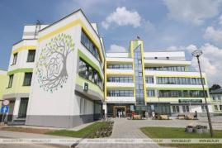
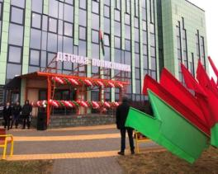
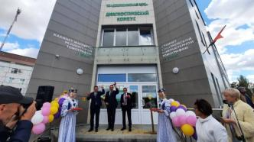
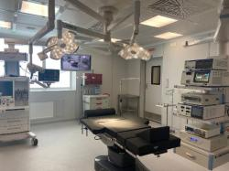
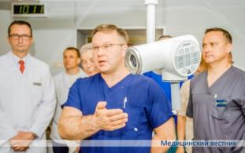
ВВЕДЕНЫ ОБЪЕКТЫ
Проведены капитальный ремонт и техническая модернизация хирургического корпуса в Воложинской ЦРБ, благоустройство территории Молодечненской ЦРБ
за 9 месяцев 2022 года введены в эксплуатацию:
детский многопрофильный корпус в г. Борисове
детская поликлиника в г. Жодино
диагностический корпус с размещением кабинета магниторезонансной томографии в Дзержинской ЦРБ
оперативный блок урологического отделения Минской областной клинической больницы

Slide 20
ПОДПРОГРАММА 3 «Предупреждение и преодоление пьянства и алкоголизма, охрана психического здоровья»

Slide 21
ПОДПРОГРАММА 3 «Предупреждение и преодоление пьянства и алкоголизма, охрана психического здоровья» Уровень потребления алкоголя на душу населения (литров) за 9 месяцев 2022 года
Целевой показатель – 10,3 литра на душу населения

Slide 22
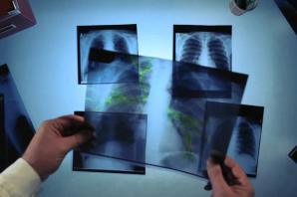
ПОДПРОГРАММА 4 «Противодействие распространению туберкулеза»
Пациенты с туберкулезом обеспечены лекарственными средствами в полном объеме.
Райгорисполкомами осуществляются меры, направленные на усиление приверженности пациентов с туберкулезом к лечению на амбулаторном этапе. Все пациенты (143), подлежащие обеспечению высококалорийным питанием в амбулаторных условиях, получают продуктовые наборы.

Slide 23
ПОДПРОГРАММА 5 «Профилактика ВИЧ-инфекции»
В результате реализации подпрограммы
увеличилось количество лиц, протестированных на наличие ВИЧ,
поддерживается на высоком уровне процент беременных ВИЧ-инфицированных женщин и рожденных ими детей, получивших препараты для медикаментозной профилактики вертикального пути передачи ВИЧ;
100% детей, рожденных ВИЧ-инфицированными матерями, обеспечиваются бесплатными адаптированными молочными смесями для заместительного вскармливания на первом году жизни.

Slide 24
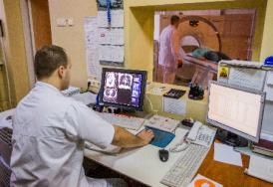
ПОДПРОГРАММА 6 «Обеспечение функционирования системы здравоохранения Республики Беларусь»
В рамках реализации подпрограммы 6 «Обеспечение функционирования системы здравоохранения Республики Беларусь» проводились мероприятия по оказанию медицинской помощи населению, укреплению материально-технической базы, информатизации организаций здравоохранения, внедрению электронной карты пациента, дальнейшему развитию телемедицины, профилактике инфекционных заболеваний
Для реализации мероприятий подпрограмм 6 «Обеспечение функционирования системы здравоохранения Республики Беларусь», направленных на создание условий для развития здравоохранения и обеспечения доступности медицинской помощи для всего населения, израсходовано 761 595,5 тыс. рублей, что составило 76,4% от выделенных средств на год (996 674,7 тыс. рублей)

Slide 25
ГОСУДАРСТВЕННАЯ ПРОГРАММА «ЗДОРОВЬЕ НАРОДА И ДЕМОГРАФИЧЕСКАЯ БЕЗОПАСНОСТЬ» НА 2021 – 2025 ГОДЫ
Для реализации мероприятий Государственной программы израсходовано за 9 месяцев текущего года 766 676,3 тыс. рублей, что составило 76,2% от выделенных средств на год (1 006 198,9 тыс. рублей).
Анализ реализации Государственной программы за 9 месяцев 2022 года показывает, что мероприятия, предусмотренные на 2022 год, будут выполнены в полном объеме, поставленные задачи будут решены

